Slide 1
GESTIÓN ESBELTA LEAN MANAGEMENT

Slide 2
Organización Flexible
Actualmente muchas organizaciones se preguntan:
¿Por qué y para qué cambiar?

Slide 3
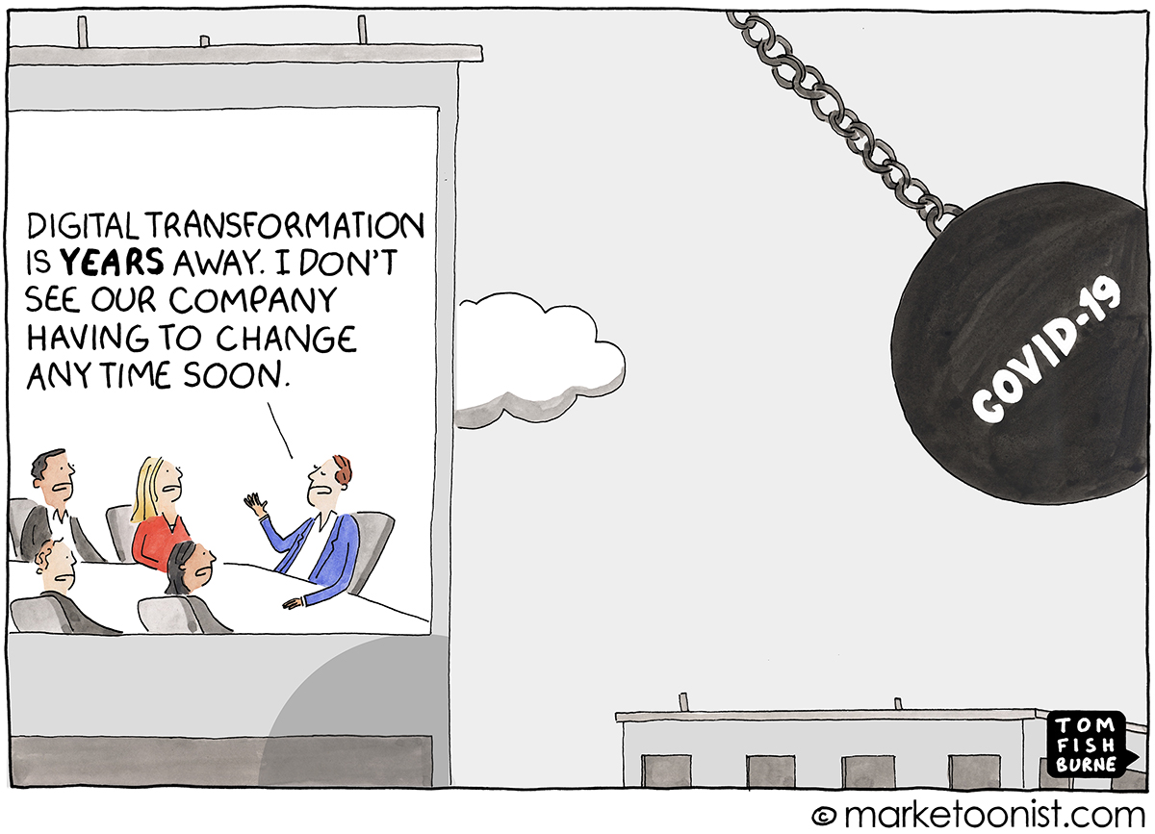
Organización Flexible
Facultad de Ciencias Económicas y Jurídicas
“La transformación digital está a años de distancia. No veo que nuestra empresa tenga que cambiar pronto.”

Slide 4
Organización Flexible
Darwin dijo: “Las especies que sobreviven no son las más fuertes, ni las más rápidas, ni las más inteligentes, sino aquellas que se adaptan mejor al cambio”.

Slide 5

Organización Flexible
Datos son los pilares del conocimiento
Economía digital
Economía del conocimiento.
Inteligencia de negocios
Notes:
La economía del conocimiento, economía basada en conocimiento o industria del conocimiento, es el sector de la economía que utiliza la información como elemento fundamental para generar valor y riqueza por medio de su transformación a conocimiento.

Slide 6
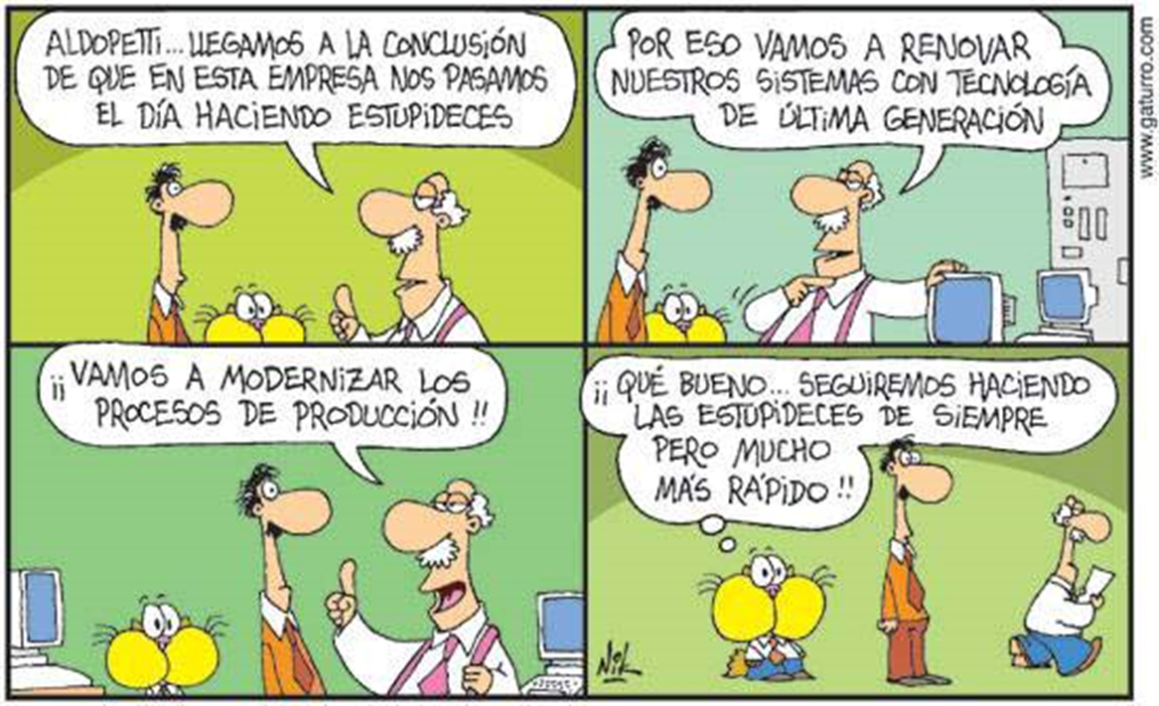
Organización Flexible

Slide 7
Organización Flexible- Objetivo
Generar conocimiento a partir de los datos con el fin de transformar la empresa en una organización ágil y que aprende, permitiendo tomar decisiones de manera rápida y adaptar ágilmente los procesos en todas las partes del negocio y atravesando todas las áreas de procesos.

Slide 8

Organización Flexible
¿Cómo hacer que una organización sea flexible?

Slide 9
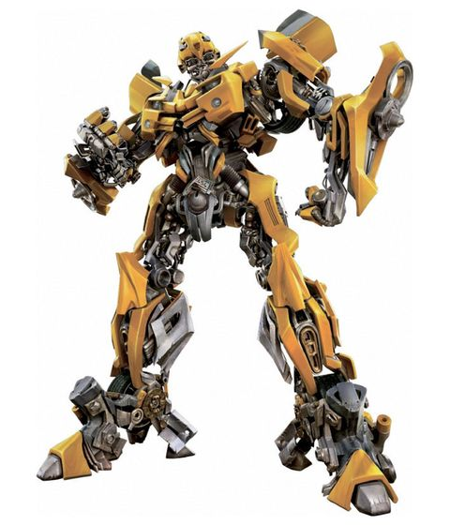
Flexibilidad de la Capacidad
Instalaciones:
Equipamiento movible.
Muros desmontables.
Accesibilidad de insumos.

Slide 10
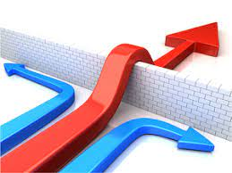
Flexibilidad de la Capacidad
Procesos:
Sistemas flexibles de producción
Equipamiento simple y fácil de preparar.
“No tarda nada de tiempo en pasar de un producto a otro”

Slide 11

Flexibilidad de la Capacidad
Personal:
Equipos multidisciplinarios.
Competencias polivalentes.
Trabajo en equipo.

Slide 12

Procesos de Trabajo
Procesos naturales
Procesos posibilitadores
Tareas endogámicas
Ing. Fernando Svrsek 2021

Slide 13
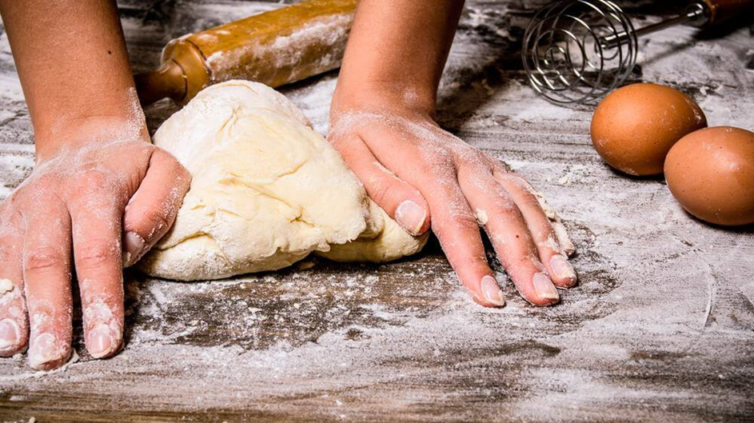
Procesos de Trabajo
Procesos Naturales
Ing. Fernando Svrsek 2021

Slide 14

Procesos de Trabajo Procesos Posibilitadores
Ing. Fernando Svrsek 2021
Notes:
Usuario no paga por el carrito de supermercado, paga por la fruta. Sin embar el carrito hace posible el traslado de la mercadería

Slide 15
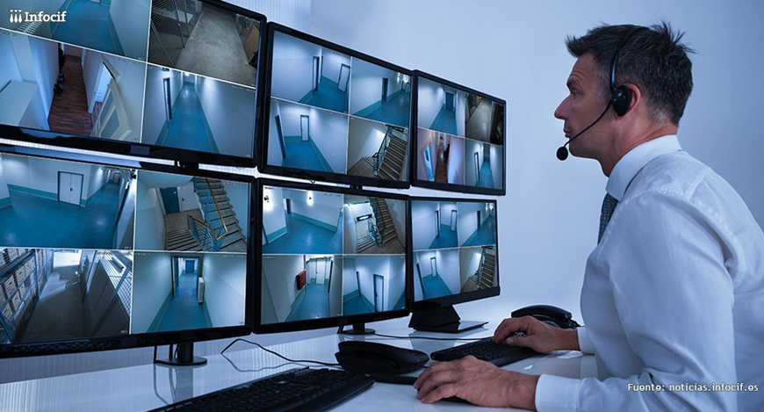
Procesos de Trabajo Tareas Endogámicas
Ing. Fernando Svrsek 2021

Slide 16
Proceso de Trabajo - Flujo de Trabajo
“Un Proceso es una secuencia de tareas , mientras que Flujo de Trabajo es la forma en que esta secuencia es más eficiente y más productiva”
Ing. Fernando Svrsek 2021

Slide 17
Gestión Lean
Es una filosofía de gestión enfocada a la reducción de “desperdicios”, todo aquello que no aporta valor para el cliente.
Eliminando el despilfarro, la calidad mejora y el tiempo de producción y el costo, se reducen.

Slide 18

Valor Agregado
“Todas las actividades relacionadas con el producto o servicio, que aumentan el valor del mismo desde el punto de vista del cliente”
“Es lo que el cliente quiere pagar”
Ing. Fernando Svrsek 2021

Slide 19
Gestión Lean- Ventajas
Mayor eficiencia:
Reducción de problemas:
Reducción de costos:
Mejoras en la relación con el cliente.
Autocontrol y compromiso:
Notes:
Mayor eficiencia:al crear un mapa de flujo de valor, puedes centrar la actividad en las necesidades de los clientes y eliminar el trabajo innecesario en productos y servicios que los clientes no desean
Reducción de problemas: la metodología lean mitiga incidencias, como la falta de comunicación y los plazos poco realistas, antes de que vayan a peor
Reducción de costos: Al eliminar o reducir los desperdicios , la asignación de recursos es más eficiente.
Mejoras en la relación con el cliente: al centrarse en el valor para los clientes, se crean relaciones más sólidas con ellos, lo cual es crucial para una empresa
Mejora continua:el ciclo de feedback continuo de la metodología lean ayuda a perfeccionar y mejorar continuamente los procesos para aportar valor de manera eficiente.
Autocontrol y compromiso: Al incluir al equipo en el proceso estarán más comprometidos con el resultado final.

Slide 20
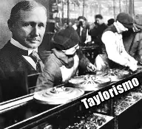
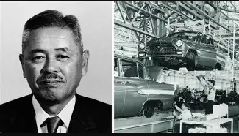

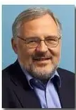
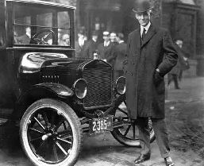
Gestión Lean - Historia
Frederick Taylor
1880-1915 EEUU Máquinas de uso general agrupadas por proceso
Taiichi Ohno
1955- 1990 Japón Sistema de Producción Toyota (SPT)
Agilidad en el flujo de proceso
Aumento calidad
Henry Ford 1905- 1979 EEUU Producción en cadena de montaje
Puestos muy especializados
Daniel Jones & James Worrack
1990 - Hoy EEUU Extienden SPT en Occidente
Notes:
Destacar la problemática conque se encontró la industria automovilística al aplicar el montaje de vehículos en serie
Incapacidad de ofrecer variedad

Slide 21
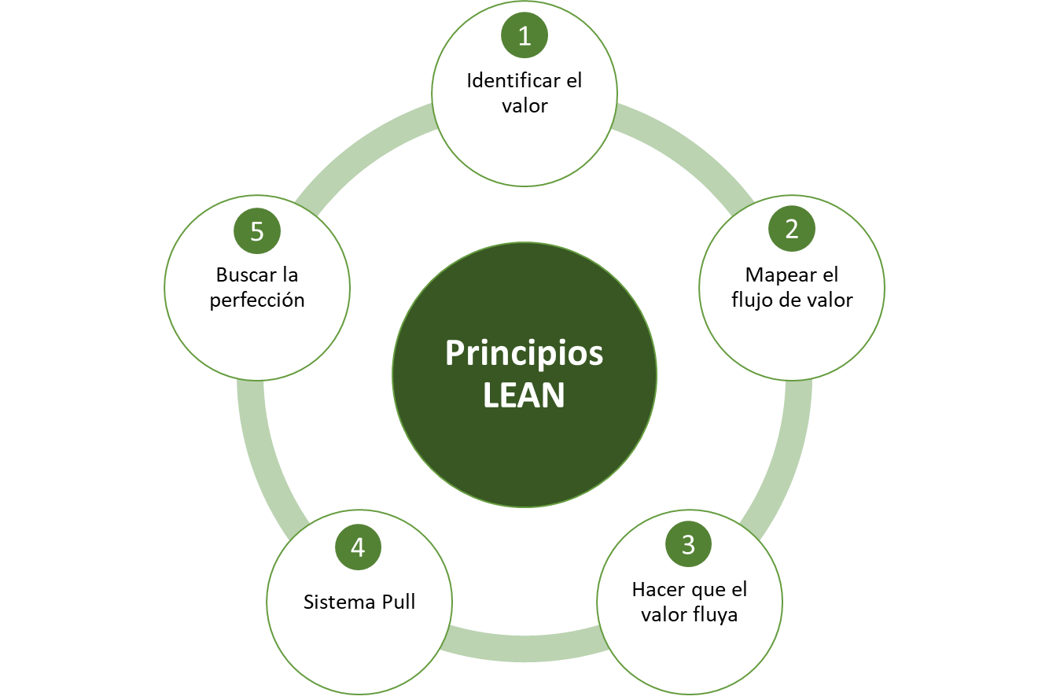
Gestión Lean- Principios
Concepto de Valor.
Flujo de valor.
Mapear la Cadena de Valor.
Gestión Pull.
Perseguir la Perfección.

Slide 22

Gestión Lean
Desperdicios
“Todas las actividades que no aumentan el valor del producto desde el punto de vista del cliente”
Ing. Fernando Svrsek 2021

Slide 23
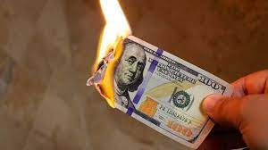
Gestión Lean
Desperdicios
“Resultan en costos aumentados que llevan a la pérdida de competitividad”
“Deben ser detectados y aceptados como tal para que se puedan reducir o eliminar”
Ing. Fernando Svrsek 2021

Slide 24
Gestión Lean
Desperdicios
Desperdicio Evidente (DE)
Desperdicio Oculto (DO)
Es innecesario.
Se detecta fácilmente.
Debe ser eliminado.
Ej: tpo de espera, desecho, falla, búsqueda
Es necesario.
Debe ser minimizado.
Tb se llama proceso lateral.
Ej: verificación, cambio de herramientas.
Ing. Fernando Svrsek 2021

Slide 25
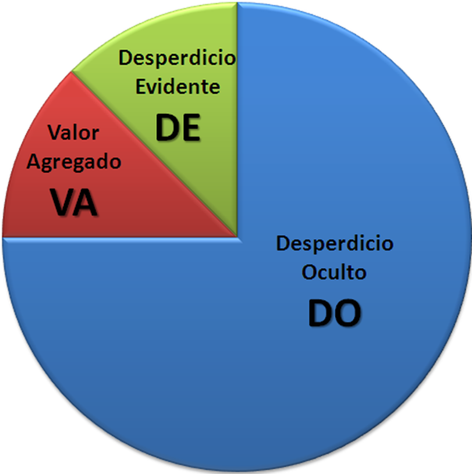
Gestión Lean
Desperdicios
“ Hay que maximizar la relación entre valor agregado y desperdicio.”
Ing. Fernando Svrsek 2021

Slide 26

Excelencia de Valor Agregado
Una empresa ha alcanzado la Excelencia de Valor Agregado cuando cada forma de desperdicio evidente es eliminada y el desperdicio oculto está minimizado lo más posible.
Esto no solamente aplica a los procesos de producción sino a todos los demás procesos de la empresa.
La empresa excelente persigue la perfección.
Ing. Fernando Svrsek 2021

Slide 27
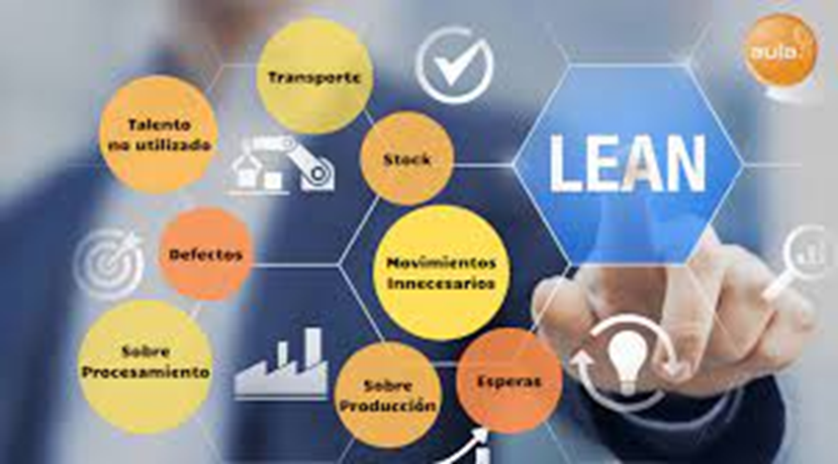
Gestión Lean
En la producción se diferencian 7 categorías de Desperdicios
Sobreproducción.
Inventario
Desechos
Sobre procesamiento
Transporte
Movimiento
Tiempo de espera
Ing. Fernando Svrsek 2021

Slide 28
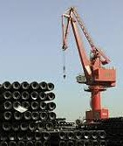
Sobreproducción
Desperdicio Evidente – ¡Eliminar!
Es la producción de partes que no se necesitan al momento actual
Causa otras categorías de desperdicios
Hace invisibles otras categorías de desperdicios
Bloquea capacidades y así reduce el poder de la reacción a los cambios
Contiene un riesgo en la calidad
Prolonga el tiempo de entrega.
Se justifica por :
Pensamientos equivocados de seguridad
Excesivos tiempos de preparación
Ing. Fernando Svrsek 2021

Slide 29
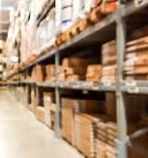
Inventario
Desperdicio Evidente – Eliminar
Desperdicio Evidente – ¡Eliminar!
Material adquirido o producido en el almacén, sin pedido actual
Lleva a altos costos de inventario.
Demanda mucho espacio en almacenes y lotes.
Crea costos adicionales de administración.
Causa altos costos de búsqueda.
Riesgo de desecho por obsolescencia o rotura.
Dificulta el manejo visual :
No deja ver las fallas de máquinas
No se solucionan problemas de calidad y procesos del proveedor.
Ing. Fernando Svrsek 2021

Slide 30
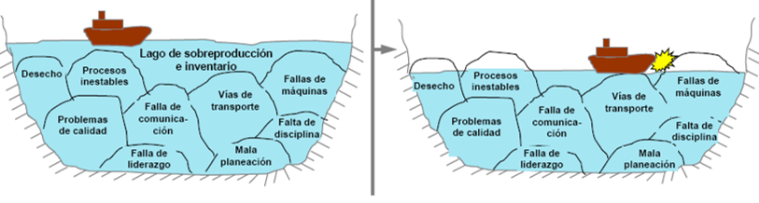
Sobreproducción e Inventario ocultan problemas.
Su paulatina disminución hace visible los problemas

Slide 31
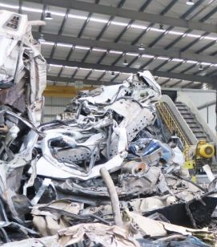
Desecho (Scrap)
Desperdicio Evidente – Eliminar
Desperdicio Evidente – ¡Eliminar!
Productos defectuosos que no se pueden retrabajar
Orden y limpieza insuficiente.
Falta de calidad y capacitación.
Documentos erróneos.
No cumplimiento de estándares de producción.
Instalaciones y dispositivos inadecuados.
Falta o controles inadecuados
Especificaciones por encima de límites de control
Ing. Fernando Svrsek 2021

Slide 32
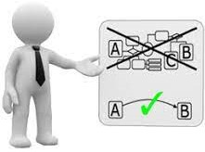
Sobreproceso
Desperdicio Evidente – Eliminar
Desperdicio Evidente – ¡Eliminar!
Retrabajado de partes debido a procesos o equipos inadecuados
Procedimientos inadecuados de producción
Mala organización del puesto de trabajo (ergonomía).
Materia prima o herramientas inadecuadas.
Falta de capacitación del personal.
Ing. Fernando Svrsek 2021

Slide 33
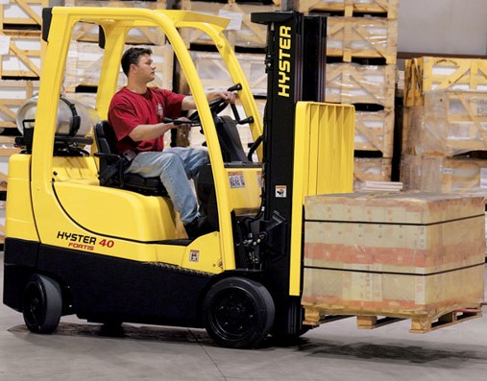
Transporte
Desperdicio Evidente – Eliminar
Desperdicio Oculto – ¡Reducir!
Movimientos de material de producción
Causa costos de transporte y manejo adicional.
Riesgo de daño de partes transportadas.
Necesita espacio para las vías de circulación.
Causa gastos adicionales de administración.
Ing. Fernando Svrsek 2021

Slide 34
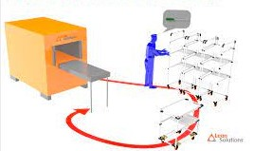
Movimiento
Desperdicio Evidente – Eliminar
Desperdicio Oculto – ¡Reducir!
Movimientos de personal y materiales no de producción.
Movimientos innecesarios causan pérdidas de tiempo.
Recarga física y descenso de desempeño.
Inadecuada distribución de planta (layout)
80% de los movimientos de un trabajador son desperdicios.
Ing. Fernando Svrsek 2021

Slide 35
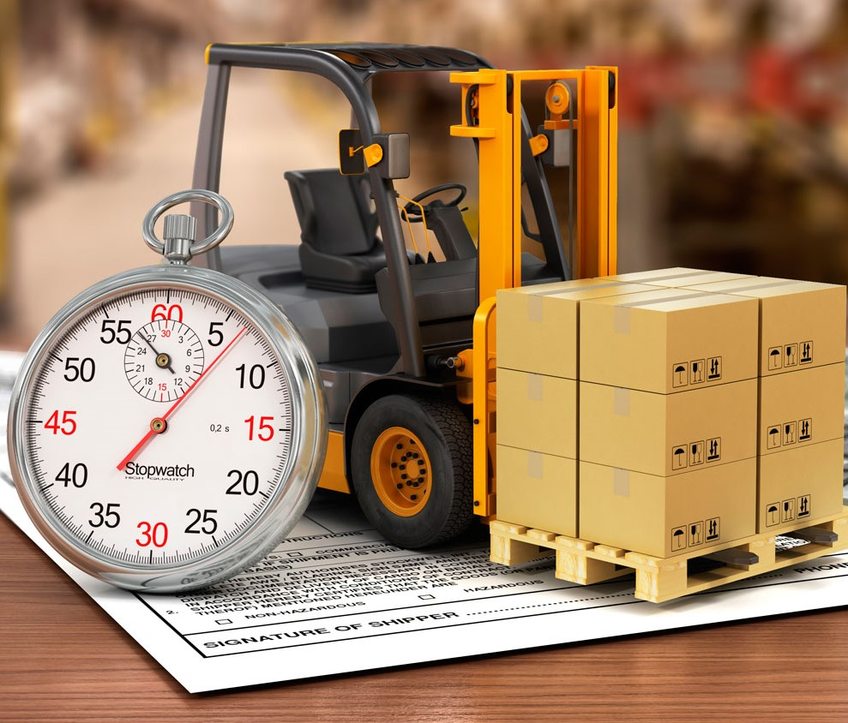
Tiempo de Espera
Desperdicio Evidente – Eliminar
Desperdicio Evidente – ¡Eliminar!
Cada retraso del flujo del producto y/o inactividad del trabajador.
Falta de material o herramienta (DE).
Organización insuficiente (DE).
Línea de producción mal balanceada (DE)
Ing. Fernando Svrsek 2021

Slide 36
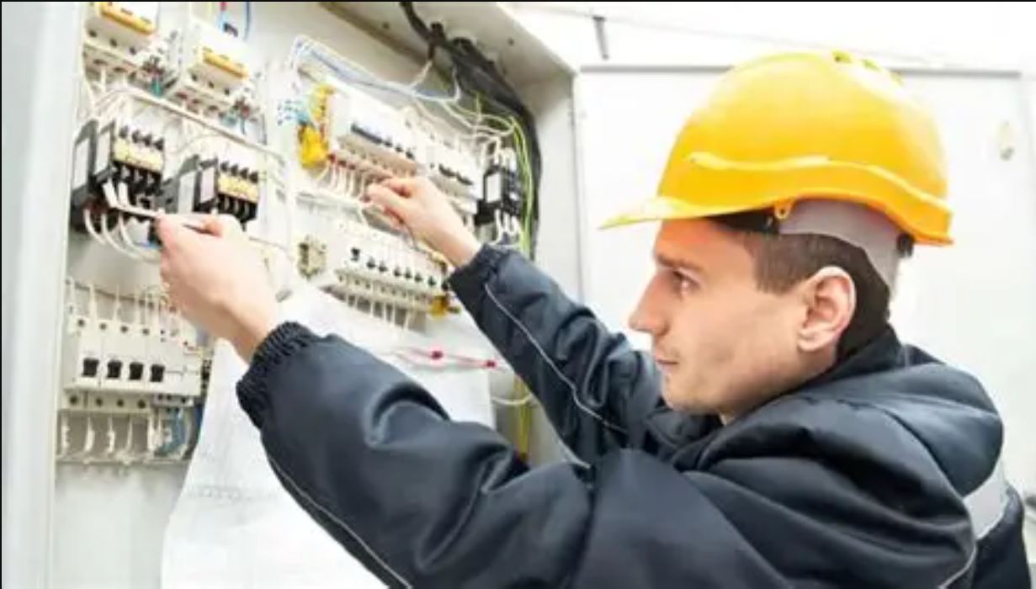
No uso del conocimiento Experto
Desperdicio Evidente – Eliminar
La experiencia no se transmite.
No se toma en cuenta el parecer del trabajador en la toma de decisiones.
Insatisfacción y desmotivación.
Ing. Fernando Svrsek 2021

Slide 37
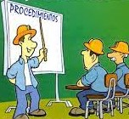
No cumplimiento del desempeño estándar
Desperdicio Evidente – Eliminar
Disminuye la eficiencia del desempeño.
La calidad depende de la predisposición del trabajador.
Dificultad el balance de líneas.
Ing. Fernando Svrsek 2021

Slide 38

Gestión Lean- Características
Procesos confiables.
Flujo de materiales.
Ritmo: Takt time.
Tirar, jalar, Pull.
Producción Nivelada.

Slide 39

Cultura de respeto por la gente
Valorar las opiniones de las personas en todos los niveles de la organización.
Darle participación a la gente en la mejora continua de los procesos.
Proveer un entorno de trabajo seguro y estable.
Generar un ambiente de trabajo de alta moral.
Guiar con el ejemplo.
Apoyar la gestión del cambio con líderes positivos.
Ing. Fernando Svrsek 2021

Slide 40
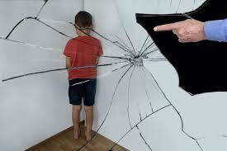
Manejo del error en Organización Tradicional
Se identifica a quien lo cometió.
Se lo reprende frente al resto y se lo intima a que no vuelva a incurrir en él.
Se evalúa una suspensión del trabajador y/o cesar la relación de dependencia.

Slide 41

Manejo del error en Organización Moderna
Se contiene al integrante que lo cometió.
Se lo analiza en equipo buscando entre todos la causa raíz que lo originó.
Si bien no es motivo de “felicitaciones” se lo ve como una oportunidad de mejora de conductas o procesos.

Slide 42
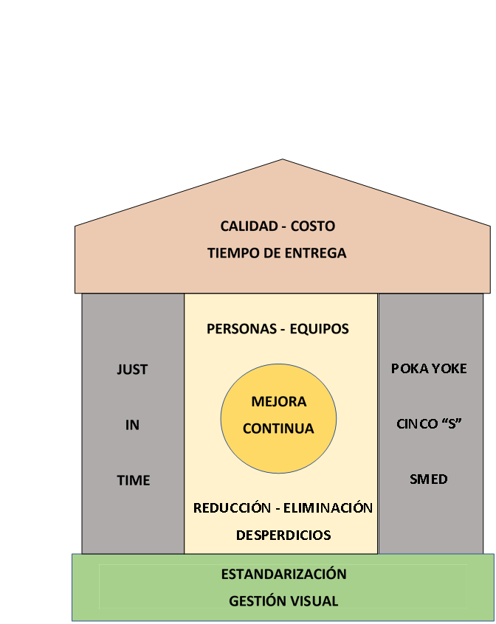
Gestión Lean - Herramientas - La Casa Toyota
Just in Time
Orden y Limpieza 5 “S”
Mantenimiento Productivo Total (MTP)
Andon
Poka Yoke
SMED
Trabajo en Equipo
KAIZEN
Gemba Walk

Slide 43
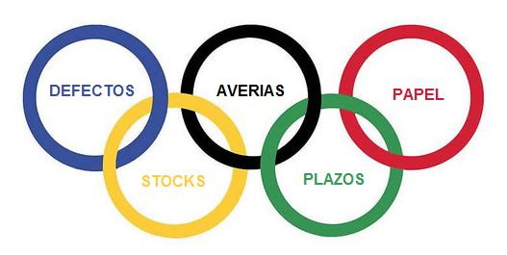
Teoría de los 5 ceros
Cero defectos.
Cero averías.
Cero stocks.
Cero papel.
Cero plazos de entrega.

Slide 44

Filosofía Justo a tiempo (JIT)

Slide 45
OBJETIVOS DEL JIT
Eliminar saldo disponible que entre o salga de inventario entre procesos.
Eliminar determinación de tamaños de lotes de producción, reduciendo preparaciones.
Eliminar stock de seguridad, al eliminar las causas que lo justifican.
Reducir tiempos de transporte, documentación , producción y distribución.
Emparejar los requerimientos brutos, fabricando sólo lo que se necesita.
Eliminar cualquier diferencia entre lo pedido y lo entregado.

Slide 46
REQUERIMIENTOS DEL JIT
Rigurosidad en el cumplimiento de la cadena de abastecimiento.
Cero defecto de producción.
Mantenimiento Productivo Total.
Operarios flexibles, polivalentes.
Sistema nivelado de producción.
Programas de mejoras y de adiestramiento.

Slide 47
RIESGOS DEL JIT
Costos de Productividad.
Stock de reserva nulo.
Tiempo de capacitación.
Riesgos como proveedor (Integración y/o Asociación).

Slide 48
RIGUROSIDAD EN EL CUMPLIMIENTO DE LA CADENA DE ABASTECIMIENTO
Alianzas estratégicas con competidores
COMPETENCIA
COOPETENCIA

Slide 49
RIGUROSIDAD EN EL CUMPLIMIENTO DE LA CADENA DE ABASTECIMIENTO
Alianzas estratégicas con proveedores.
Alianzas estratégicas con clientes.
NEGOCIACIÓN
GANAR - GANAR

Slide 50
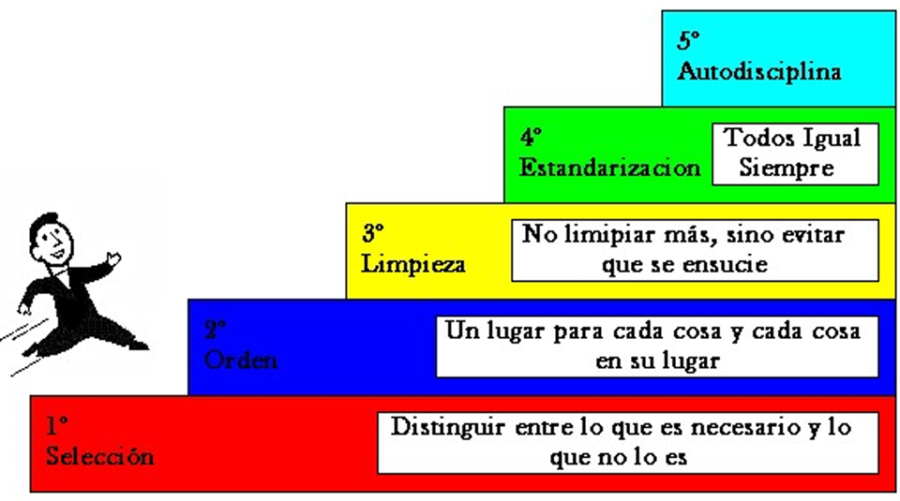
Gestión Lean - Orden y Limpieza 5 “S”
Clasificación.
Orden.
Limpieza.
Estandarización.
Autodisciplina.

Slide 51

Gestión Lean - Orden y Limpieza 5 “S”
“Mejorar nuestra vida y hacer de nuestro sitio de trabajo un lugar donde valga la pena vivir plenamente”

Slide 52
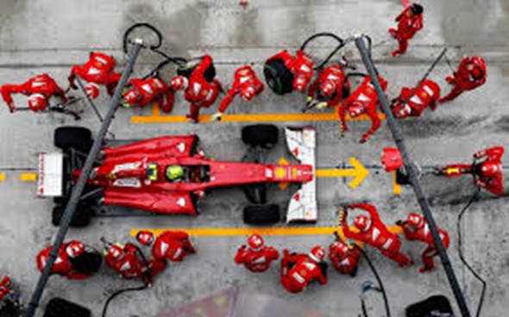
Gestión Lean
SMED - Single Minute Exchange of Die
Reduce tiempos de preparación.
Separa tareas internas y externas.
Convierte las internas en externas.

Slide 53
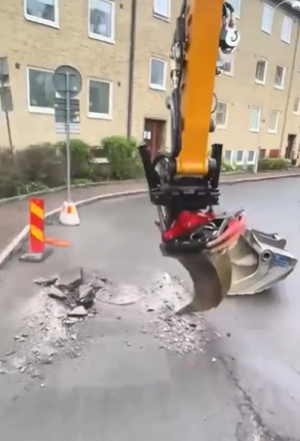
Gestión Lean
SMED - Single Minute Exchange of Die
Cambio rápido de herramientas.
Tarea interna: (Máquina Detenida)
Tarea externa: (Máquina en Movimiento)
Instagram
Notes:
Tareas internas: se pueden hacer mientras la mqn está detenida Tareas externas: mqn en funcionamiento

Slide 54
Método SMED
Fases para obtener mejoras en la preparación:
Distinguir y separar la preparación interna de la externa.
Convertir la preparación interna en externa.
Estandarizar la operación de preparación.
Utilizar sistemas de fijación rápida.
Adoptar medios de preparación en paralelo
Eliminar ajustes: consumen 50% al 70 % del total.
Utilizar plantillas o Kit de herramientas intercambiables con las medidas ya probadas.
54
Notes:
54
54

Slide 55

Gestión Lean - Mantenimiento Productivo Total (TPM)
Prevención
Cero defectos
Cero accidentes
Participación total de las personas

Slide 56
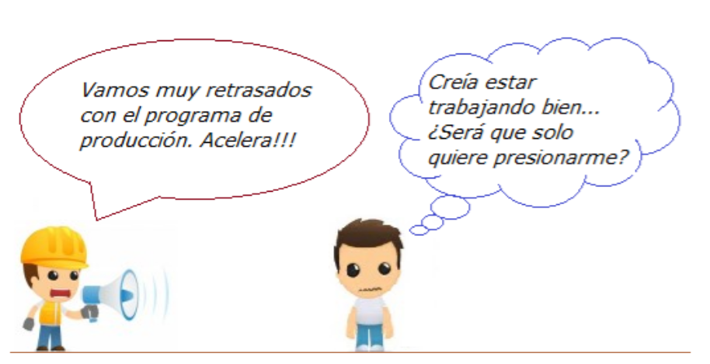
Gestión Lean - Andon - Comunicación Tradicional

Slide 57
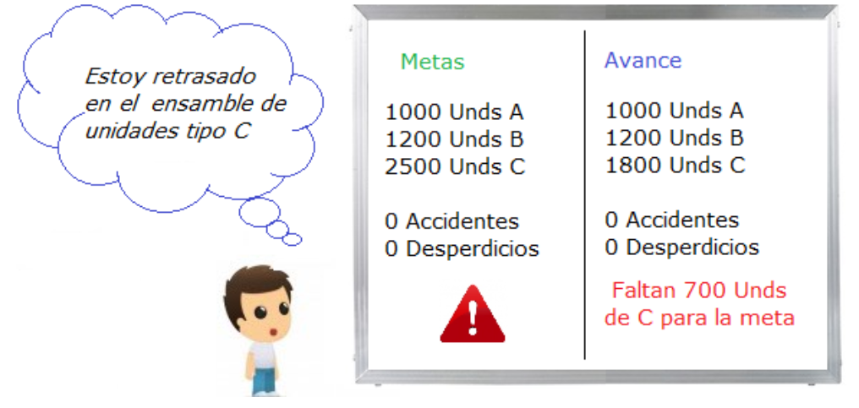
Gestión Lean - Andon - Comunicación Visual

Slide 58

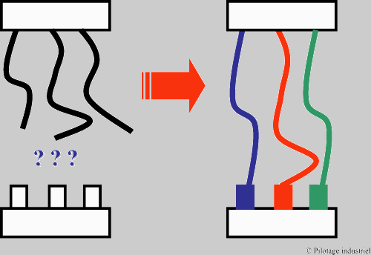
Gestión Lean - Poka Yoke: A prueba de errores
Notes:
Ayudas visuales ayudan reducir errores

Slide 59
Estandarización de procesos
“No hay mejora sin estándares. El inicio de toda mejora es saber exactamente donde está usted”
El estándar es la cuña que asegura que una vez mejorado el proceso no vuelva hacia atrás.
1
Planee
4 Actúe
2
Actue
1 Planee
Mejoramiento
3 Revise
4
Haga
3
Revise
2 Haga
Estándar
Anormalidad
Taiichi Ohno
Notes:
Importancia de la cuña en la estandarización de procesos, evita que volvamos atrás

Slide 60

KAIZEN
Trabajo en Equipo Mejora Continua

Slide 61
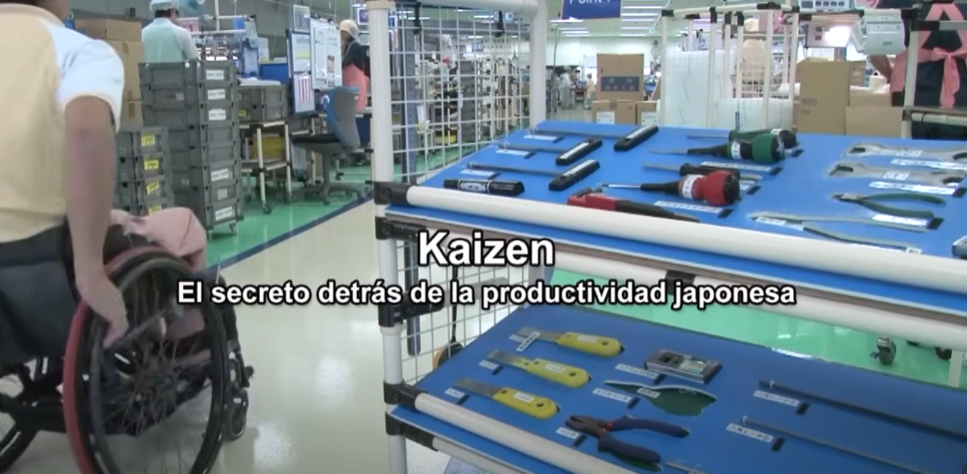
KAIZEN
Trabajo en Equipo Mejora Continua
Kaizen El secreto detrás de la productividad japonesa - YouTube

Slide 62
KAIZEN Mejora Continua
Sin inversión se puede mejorar
INVERSIÓN
KAIZEN
Optimización del recurso existente (Baja inversión)
Velocidad en implementación de cambios
Alta participación del personal (En todas las fases de la mejora)
Pequeños pasos
Acercamiento continuo al objetivo trazado (No depreciable)
Alta inversión
Alto impacto
Alta tecnología
Media / Baja participación del personal
Alto riesgo de perder el nivel de mejora (Depreciable)

Slide 63

Gemba Walk
Es un recorrido por el lugar de trabajo cuyo objetivo es observar a los empleados, preguntarles por sus tareas e identificar las mejoras de productividad.
Es el acto de ver dónde ocurre el trabajo real. Un paseo gemba es un método lean sencillo pero potente que realizan los empresarios para promover la mejora continua.
Notes:
Ya sea in situ o a distancia y con o sin alcance de seguridad, los Gemba Walks o recorridos Gemba son importantes porque permiten a los directivos y líderes ver cómo son los procesos a nivel operativo. Los Gemba Walks ayudan a eliminar las suposiciones incorrectas sobre la mano de obra y a impulsar cambios con un impacto positivo duradero. Desarrollados en Toyota, los Gemba Walks pueden capacitar a las organizaciones para mantener los esfuerzos de mejora continua y ayudar a resolver las desconexiones entre la visión de los líderes y la implementación de los procesos en las operaciones.

Slide 64
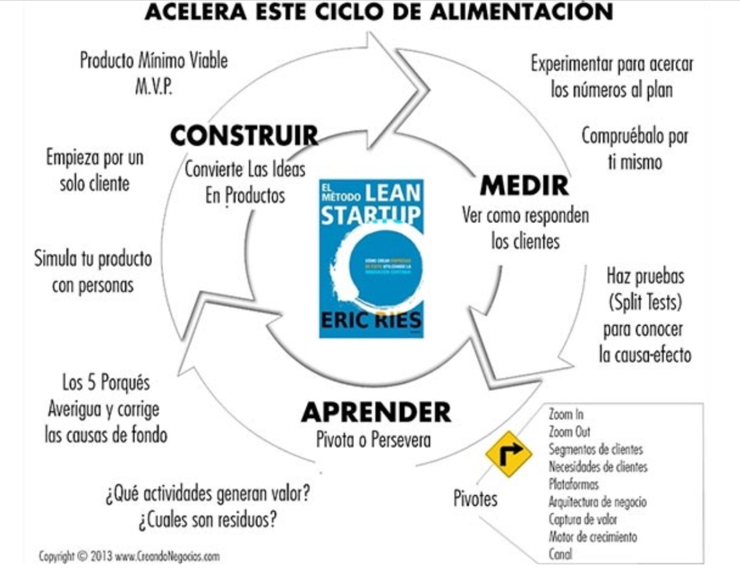
LEAN STARTUP

Slide 65
LEAN STARTUP
Ciclo Construir - Medir – Aprender
Construir: Empezar a pequeña escala. Salir al mercado con un mínimo producto viable (MVP)
Medir: Registrar los datos obtenidos de la iteración
Aprender: Tomar los datos obtenidos y sacar conclusiones y próximas mejoras (Pivotar o perseverar)
Iterar continuamente

Slide 66
Trabajo Práctico Lean Management
Cada grupo seleccionará una dependencia , área o sector (biblioteca, sección clases, Mantenimiento, Aula Abierta, Sección alumnos) de la Fac de Ingeniería.
Identificar 5 desperdicios y proponer una mejora para cada uno con el uso de una herramienta Lean .
Realizar un presentación en PPT o Prezi para mostrar el trabajo realizado.
Si bien se hará en grupo, cada alumno debe subir el trabajo indicando en el nombre del archivo: "Grupo X TP Lean Management"
Fecha límite: 22/08/2025 23:59

Slide 67
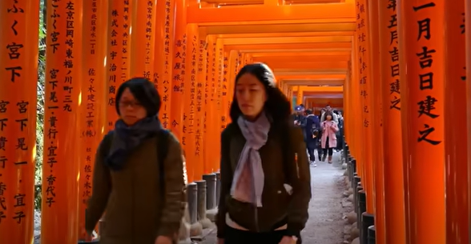
Kaizen personal
La Filosofía Kaizen Explicada De La Manera Más Simple! - YouTube

Slide 68

Muchas gracias por su atención

